Slide 1
从逻辑思考
到解决问题
麦肯锡教我的思考武器
著：(日)安宅和人 译：郭菀琪
PPT：@小万管家爱学习

Slide 2
CONTENTS
01 议题思考
02 假说思考
03 成果思考
04 信息思考

Slide 3
议题思考
THINKING ABOUT ISSUES
01

Slide 4
建立个人专属智囊团
释
疑
向有某方面经验、有“选择力”的人请教
举
例
在写毕业论文之前，可以先向专业老师请教

Slide 5
建立具体的假说
释
疑
对信息进行分析，提出假设让结果走向解释明确化
举
例
调查目标：XX产品市场规模现在究竟如何？
提出假设：XX市场规模是否正在减少？

Slide 6
凡事化为语言、文字
释
疑
把准备彻底执行的议题与假说写在纸上，或者表达出来
举
例
做PPT的idea，就需及时把构思转化成文字和示意图

Slide 7
加入比较句型
释
疑
用对比的句子表达，想要找出什么问题的答案就会变得很明确
举
例
加强PPT技能的关键不是美化能力，而是逻辑思维能力

Slide 8
接触一手信息
释
疑
接触没有经过任何人过滤的数据
举
例
已过滤的信息：我跟你说《来自星星的你》好火啊！
没过滤的信息：微博搜 都教授 超过 3000万条。

Slide 9
假说思考
TYPOTHESIS THINKING
02

Slide 10
组建故事线—分解议题
释疑
着手进行分解找不到答案的议题，直到可解答的程度为止
市场调查=调查目标+调查方法+调查问卷+注意事项
举例

Slide 11
组建故事线—编辑与组排故事线
模板1
并列为什么
释疑
将理由或具体的实践方法以“并列”的方
式列出，以此支持该信息
“该投资项目A” = 理由1 + 理由2 + 理由3
举例

Slide 12
组建故事线—编辑与组排故事线
模板2
空、雨、伞
释疑
空：确认课题 雨：深掘课题
伞：做出结论
议题为“是否该带伞出门”，通过下述流程判断：
空：西边的天空好晴朗啊！
雨：以现在的天空情况来看，短时间应该不会下雨吧？
伞：这样的话，今天出门就不用带伞了！
举例

Slide 13
成果思考
RESULTS THINKING
03

Slide 14
不要先有答案
释
疑
举
例
不要只搜集那些可验证自己的假说是正确的资料，而没有验证假说是否正确
崔永元的转基因调研视频是否犯了“先入为主”和“选择性使用”材料的问题？

Slide 15
结构化之后再论断
释
疑
举
例
PPT学习=基础操作能力+逻辑思维锻炼+设计能力提高
对于目标对象一般理解后，再加以结构化

Slide 16
重视循环次数及速度
释
疑
举
例
想要一次产生高完成度的作品，进行多次处理，增加循环次数，可提升完成程度。
不要追着数字在原地团团转，尽快整合才是重点。

Slide 17
信息思考
INFORMATION THINKING
04

Slide 18
推敲故事线——确认逻辑结构
引言
总结
释疑
举例
现状
举例
风险
监控
是否能以清楚的
基本结构完成整理
人力资源管理
毕业论文基本结构
风险
原因
风险
驾驭

Slide 19
推敲故事线——琢磨流程
释疑
举例
先用“看图说故事形式的初稿”
之后用“以人为对象的细腻定案”
做好一个PPT之后：
一边彩排 一边整理

Slide 20
推敲故事线——准备好“电梯实验”
释疑
举例
一句话说明你应该上网易云课堂
答案：我们只收99元，就能帮你从小白变达人！
是否可简明扼要地说明结论，
针对特定部分是否可快速说明

Slide 21
一图表一信息
释疑
举例
确认是否存在依循议题的明确
信息，以及是否各自只包含一
个信息
在前半年的销售额里，第一季度
占80%，第二季度占20%

Slide 22
谢谢观赏

Slide 23
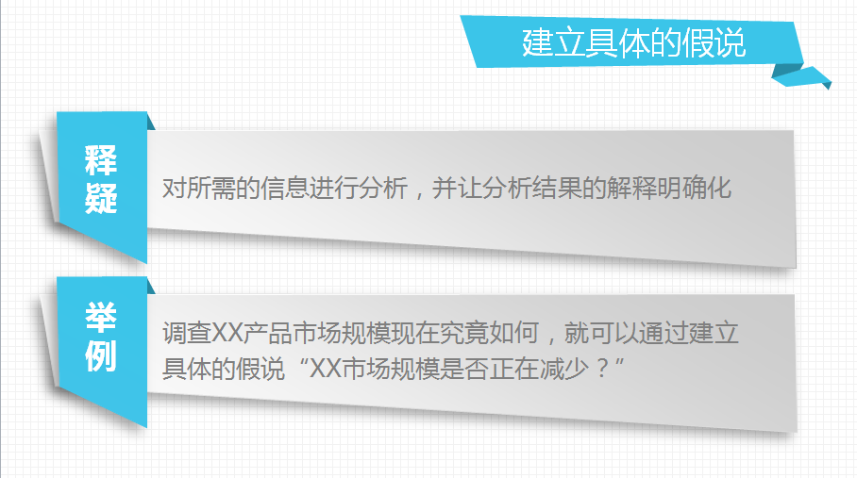
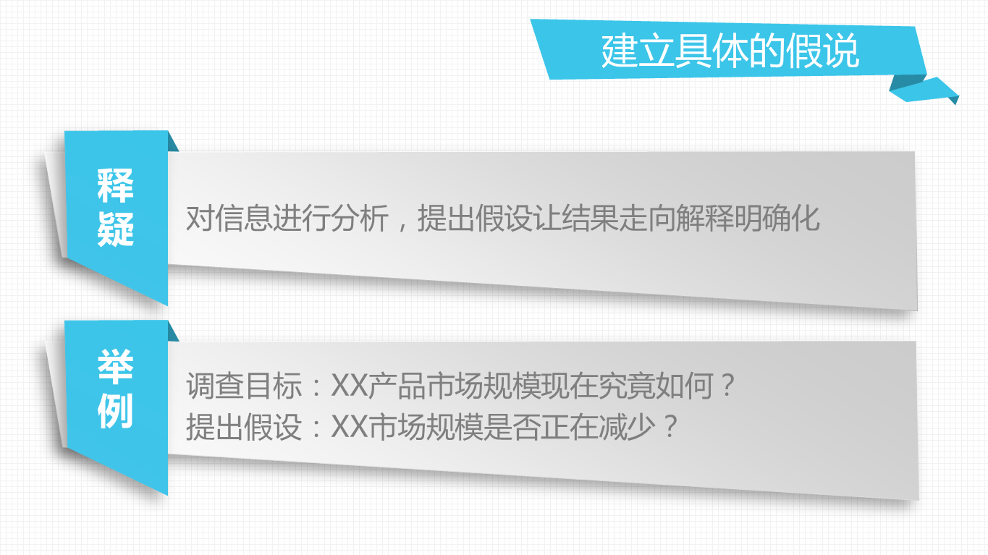
修改前
修改后

Slide 24
你也想免费得到出版社赠书做PPT读书笔记？
1
2
3
4
购买99元
网易云课堂
PPT在线课程
购买后去微博私信@秋叶
要福利QQ群号
新浪微博晒作业被老师肯定奖励内部选书
出版社寄书到后约@时间卡片 晒读书PPT
友情提示：马上就去新浪微博
1、关注@时间卡片 ，可以看到其它学员读书PPT制作约定
2、关注@读书笔记PPT，可以看到其它学员已经提交的读书PPT
3、搜#和秋叶一起学PPT#标签，可以看到其它学员已经提交的作业PPT
4、国内主流出版社都已经和@秋叶 老师合作，有本事，不花钱好书随时让你选！

Slide 25


#和秋叶一起学PPT#
学员寒假读书笔记060号
你也想做？请马上@时间卡片 约定
我们免费指导你做出好读书笔记PPT！
和 秋叶 一起学PPT
搜
网易云课堂
秋叶
网易云课堂最受欢迎的付费职场课

